Slide 1
Океаны

Slide 2
Мировой океан — основная часть гидросферы, составляющая 94,2 % всей её площади, непрерывная, но не сплошная водная оболочка Земли, окружающая материки и острова.
Континенты и большие архипелаги разделяют мировой океан на четыре океана:
Тихий океан,
Атлантический океан,
Индийский океан,
Северный Ледовитый океан.
Иногда из них также выделяется
Южный океан.

Slide 3
Тихий океан
Впервые его пересек Фернан Магеллан в 1519 году, океан получил название «Тихий», потому что за все три месяца путешествия корабли Магеллана не попали ни в один шторм

Slide 4
Тихий океан — самый большой по площади и глубине океан на Земле. Расположен между материками Евразией и Австралией на западе, Северной и Южной Америкой на востоке, Антарктидой на юге.

Slide 5
Тихий океан
Площадь: 178,7 миллионов кв. км.
Средняя глубина: 4 282 м.
Наибольшая глубина: 11022 м (Марианская впадина).
Соленость: 30-36,5 %.

Slide 6
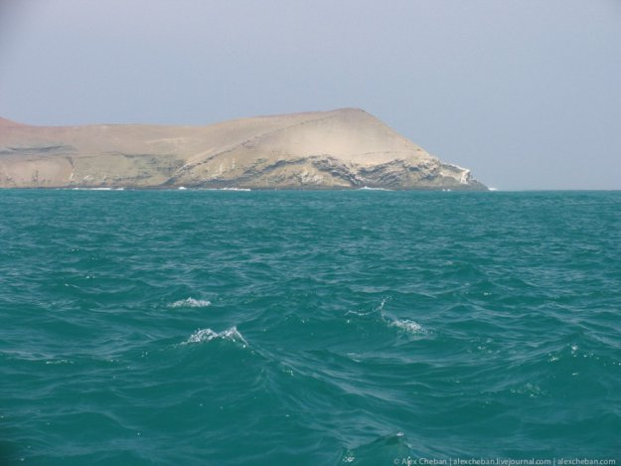
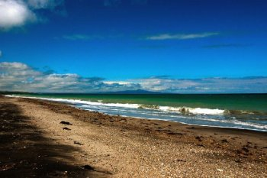
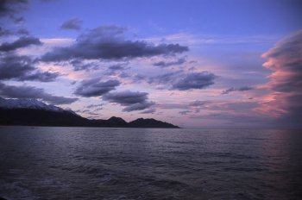
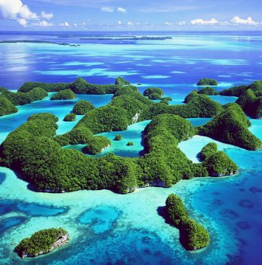
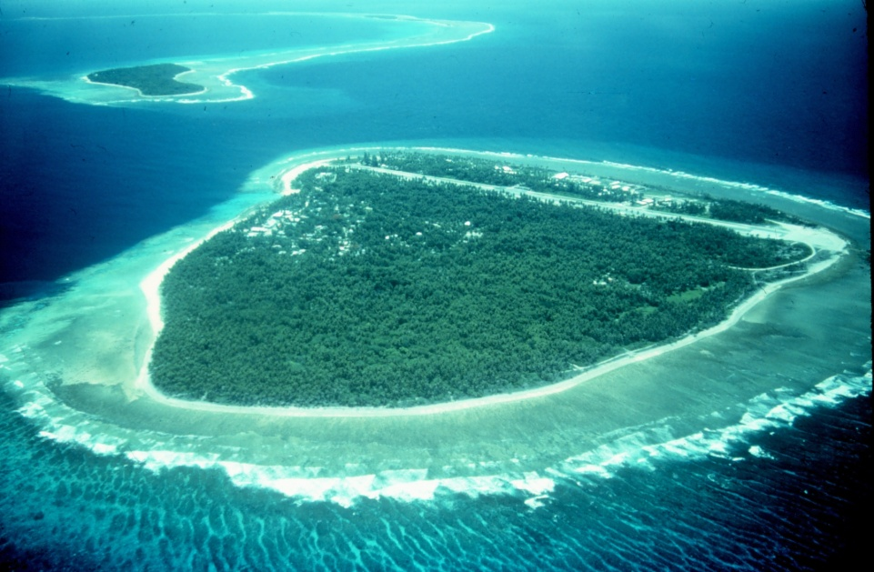

Slide 7
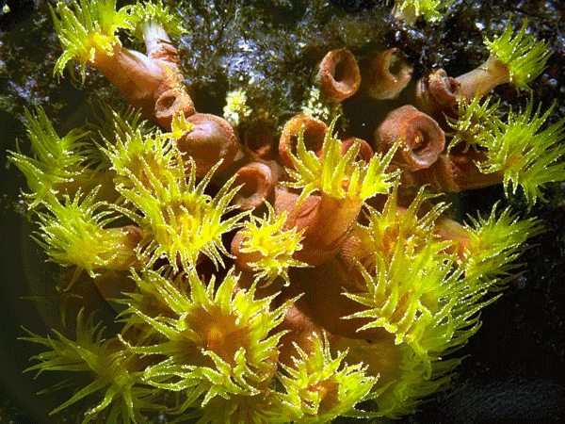
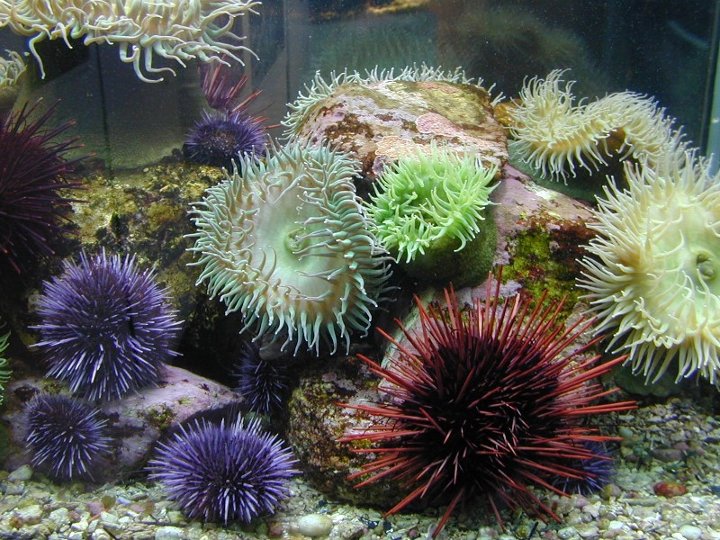
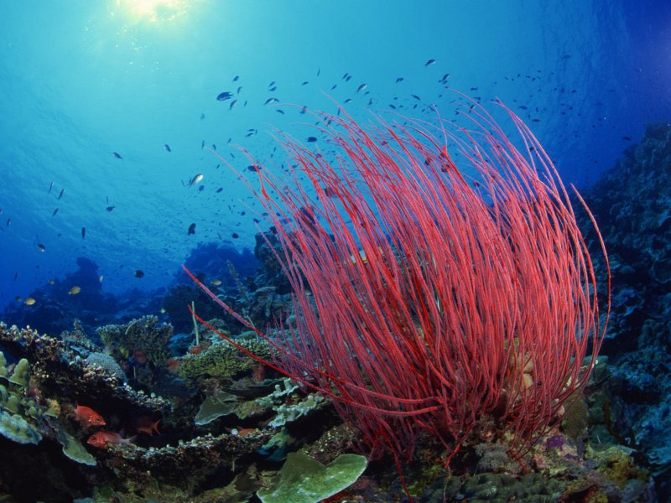
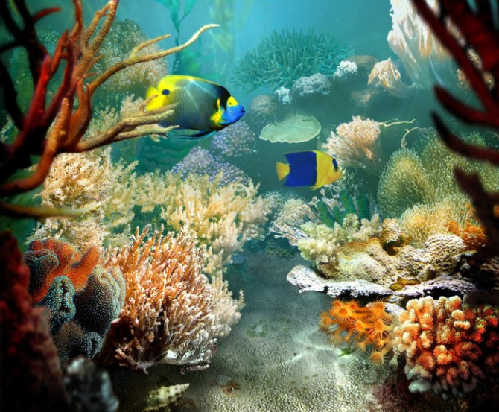
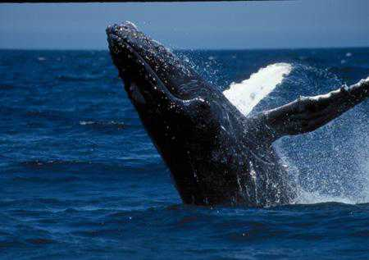
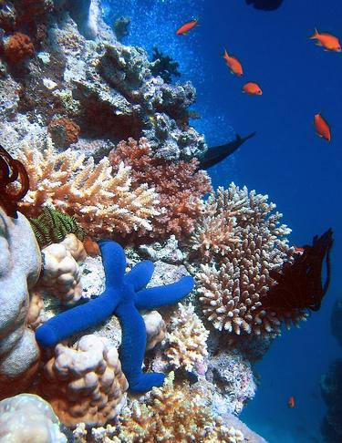
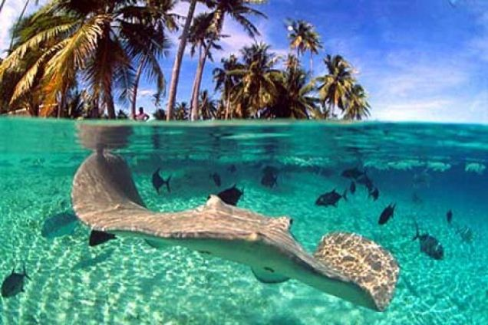
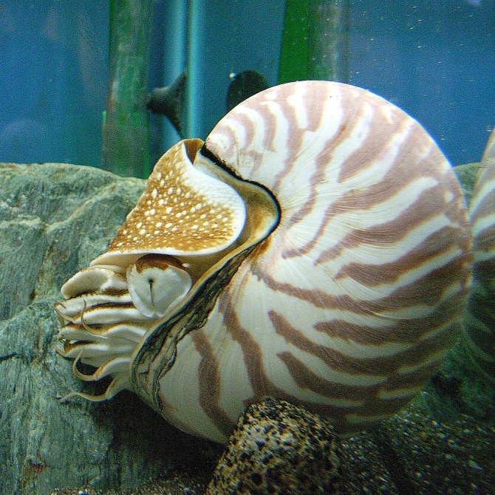
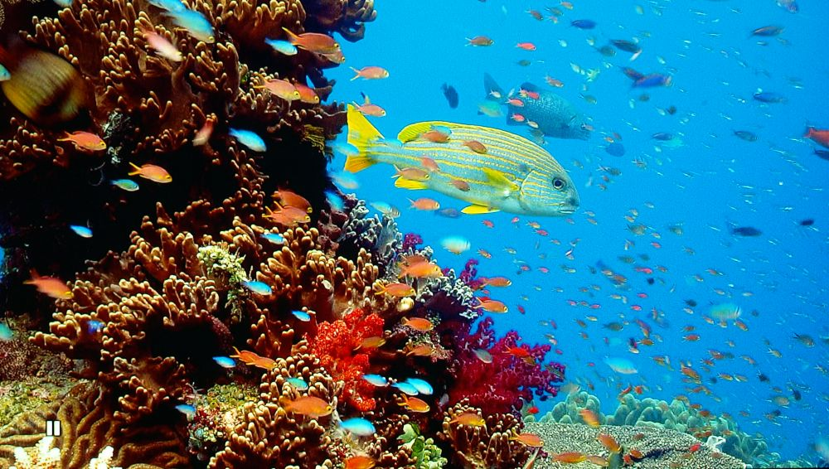
Обитатели:

Slide 8
Атлантический океан
Свое название Атлантический океан получил от Атласких гор, расположенных на северо-западе Африки, по другой версии – от мифического континента Атлантида, по третей – от имени титана Атласа (Атланта)

Slide 9
Атлантический океан — второй по величине океан Земли после Тихого океана, расположенный между Гренландией и Исландией на севере, Европой и Африкой на востоке, Северной и Южной Америкой на западе и Антарктидой на юге.

Slide 10
Атлантический океан
Площадь: 91,56 миллионов кв. км.
Средняя глубина: 3 600 м.
Наибольшая глубина: 8 742 м (желоб Пуэрто-Рико).
Соленость: 34—37,3 ‰.

Slide 11
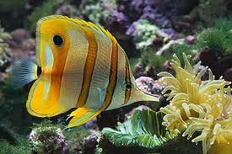
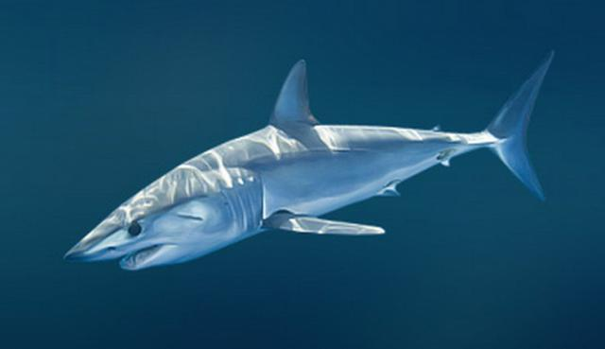
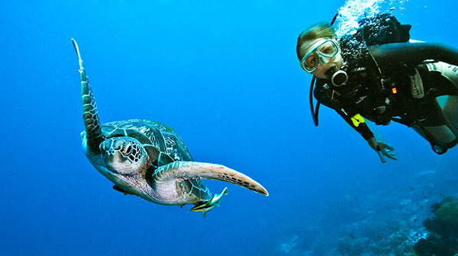
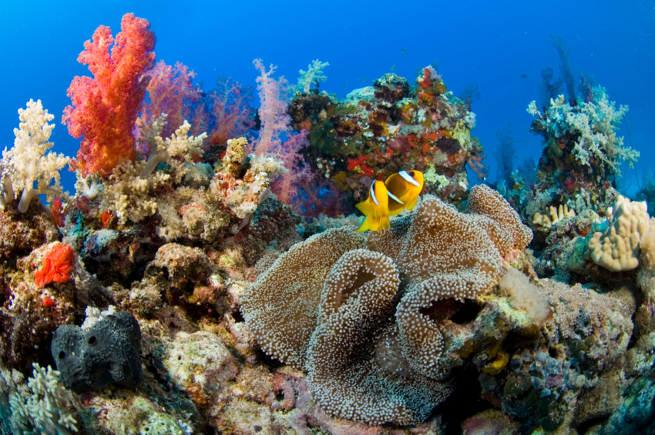
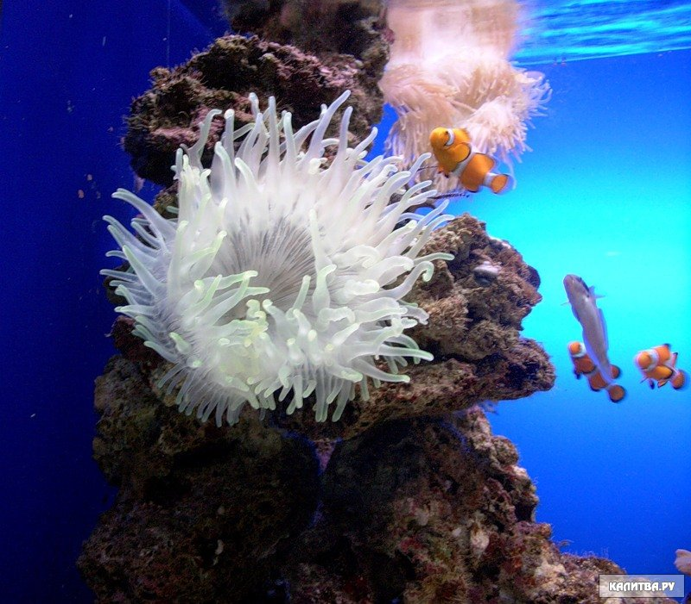
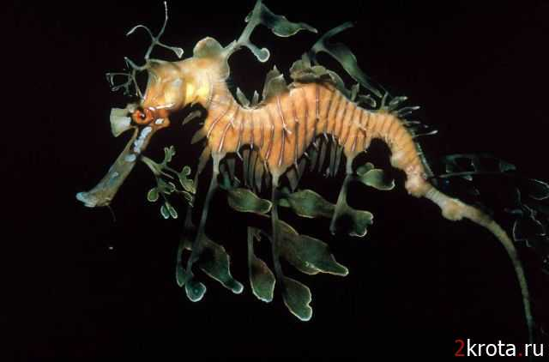
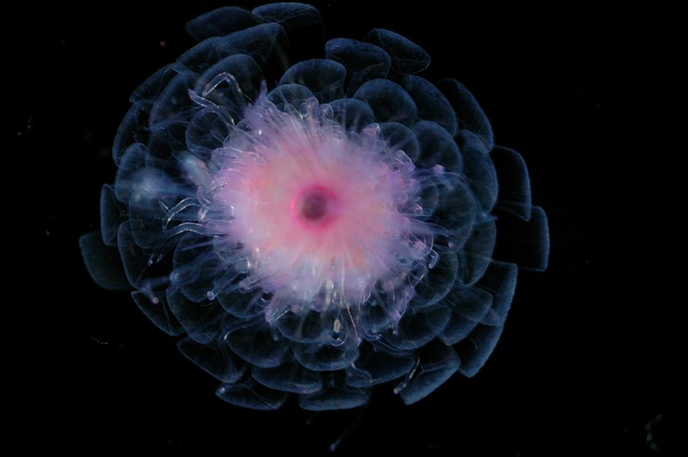
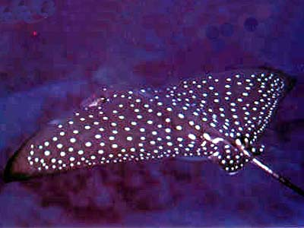
Обитатели:

Slide 12
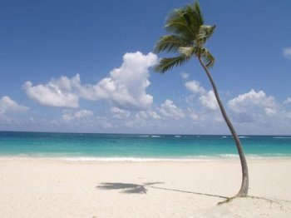
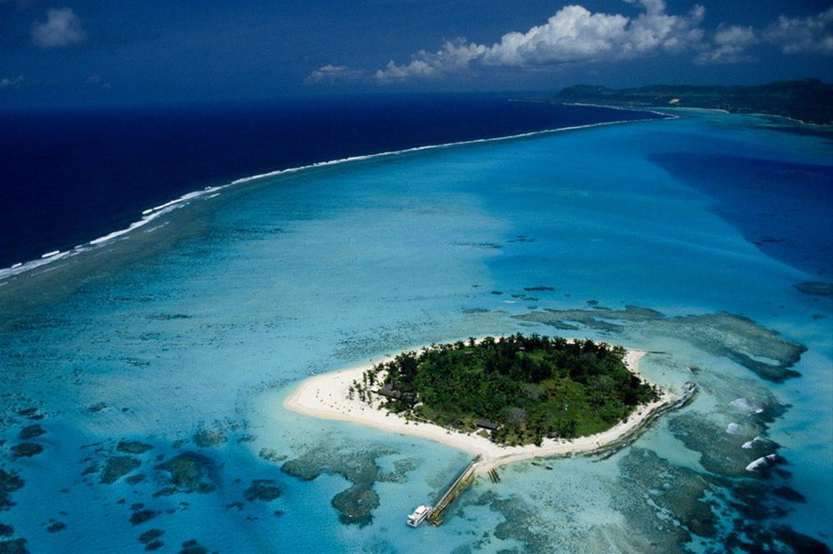
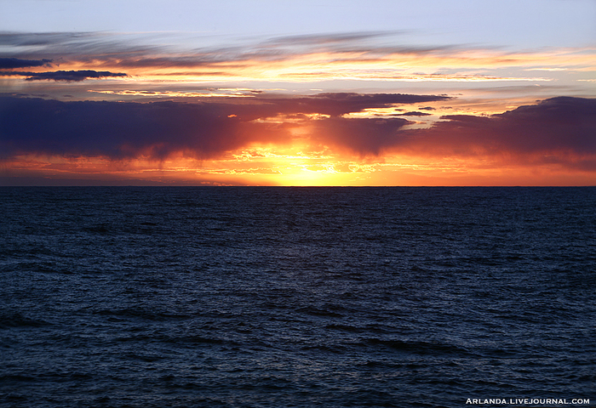
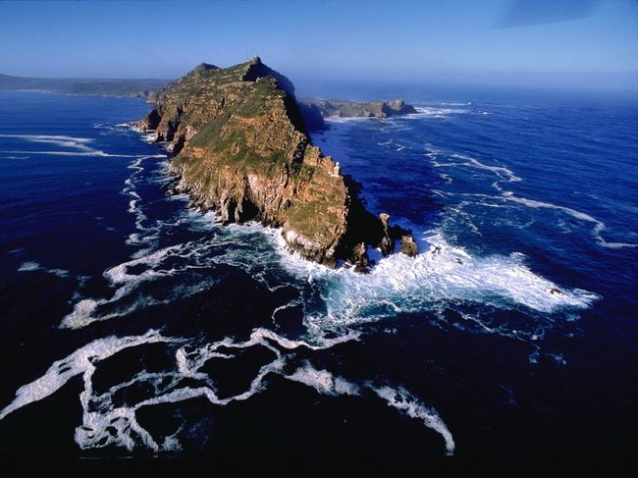

Slide 13
Индийский океан

Slide 14
Индийский океан — третий по размеру океан Земли, покрывающий около 20 % её водной поверхности. Индийский океан с севера ограничен Евразией, с запада – восточным побережьем Африки, с востока – западным побережьем Океании и Австралии, с юга – водами Южного моря.

Slide 15
Индийский океан
Площадь: 74,7 миллиона кв. км.
Средняя глубина: 3 967 м.
Наибольшая глубина: 7729 м (Зондский, или Яванский, желоб).
Соленость: от 30 ‰ до 37 ‰.

Slide 16
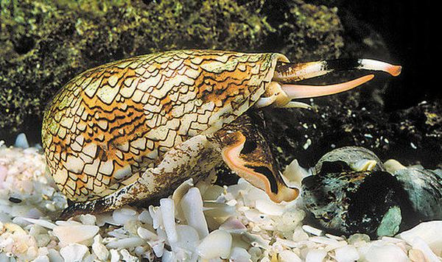
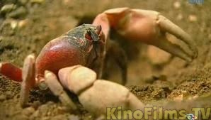
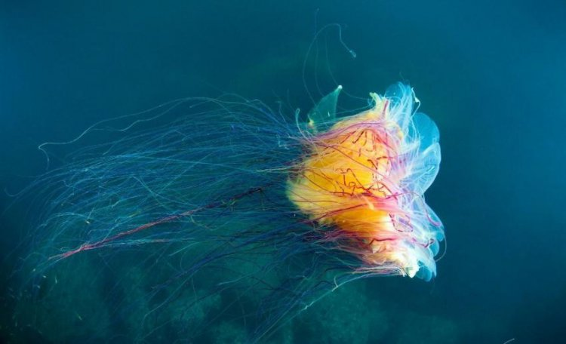
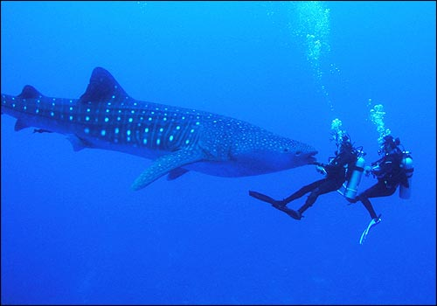
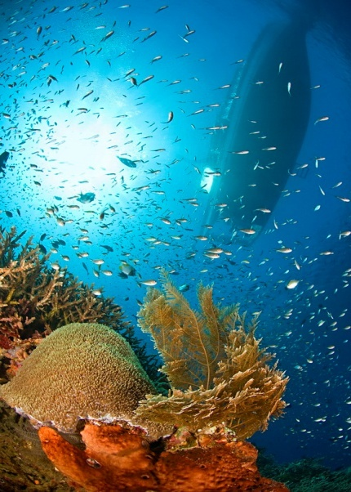
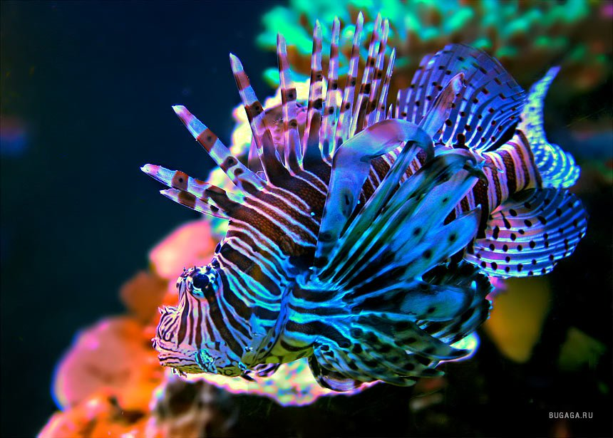
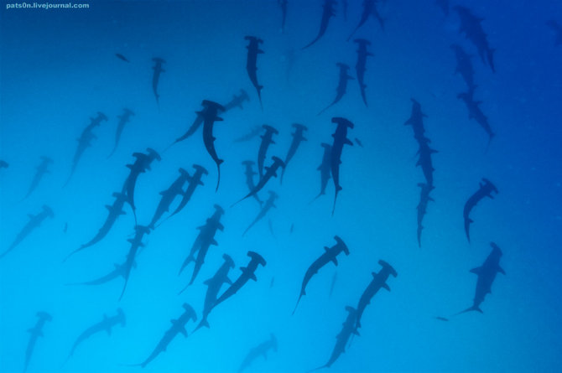
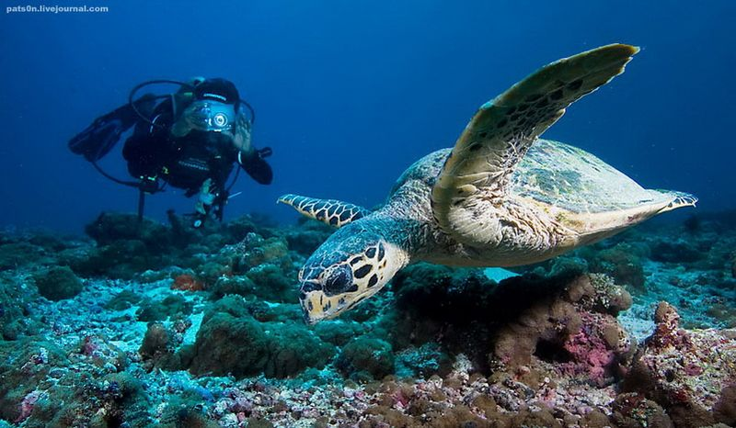
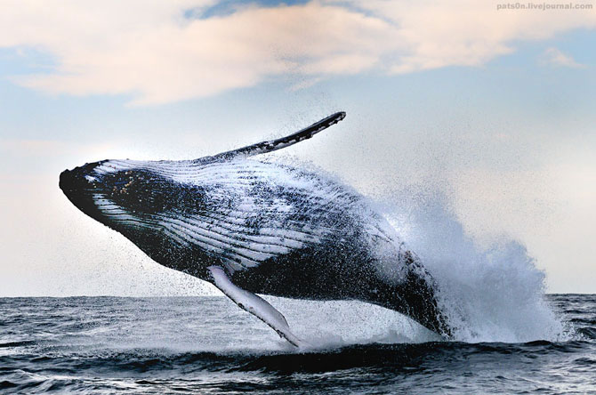
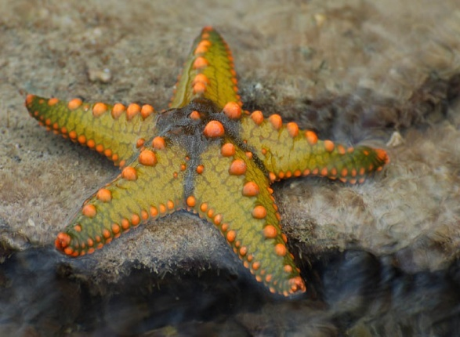
Обитатели:

Slide 17
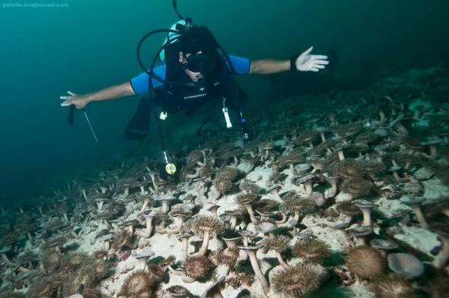
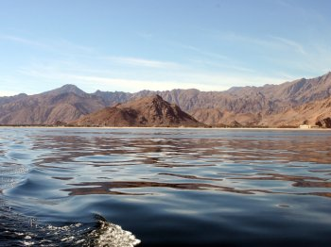
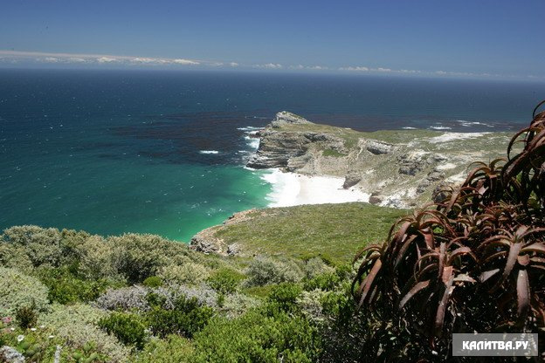
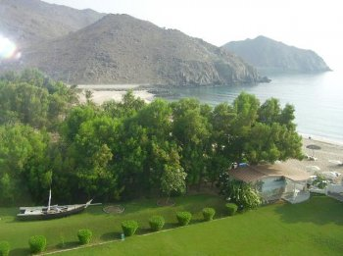

Slide 18
Северный Ледовитый океан

Slide 19
Северный Ледовитый океан — наименьший по площади океан Земли, расположен полностью в северном полушарии, между Евразией и Северной Америкой.

Slide 20
Северный Ледовитый океан
Площадь: 14,75 миллионов кв. км.
Средняя глубина: 1225 м.
Наибольшая глубина: 5527 м (Гренландское море).
Соленость: 30 ‰
Северный Ледовитый океан наименее изученный из всех остальных; зимой почти вся его поверхность покрыта дрейфующими льдами, часто встречаются айсберги, дрейфующие до 6-ти и более лет.

Slide 21
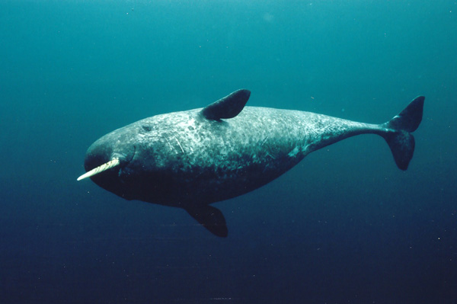
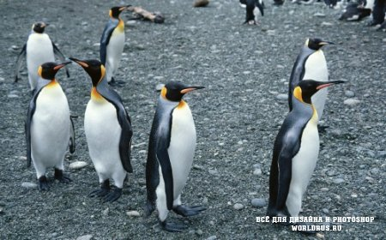
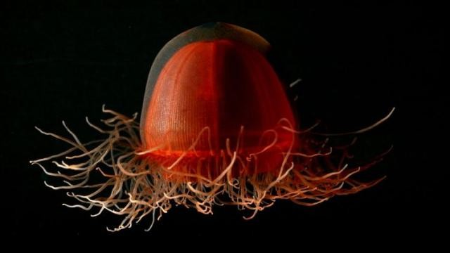
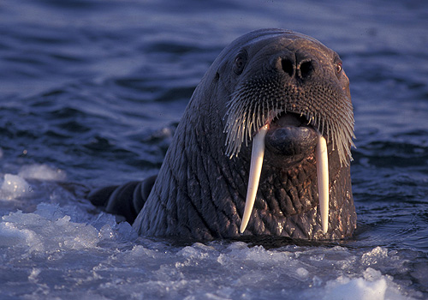
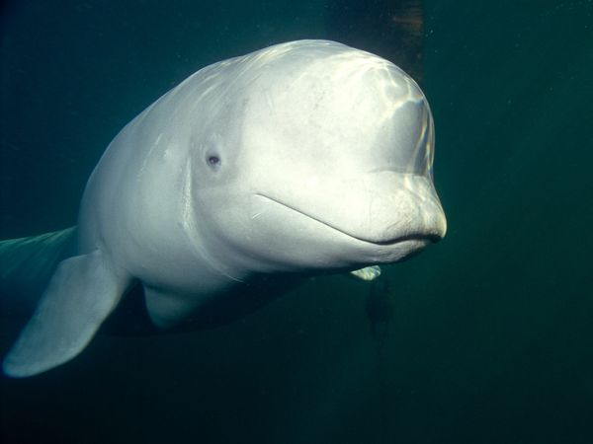
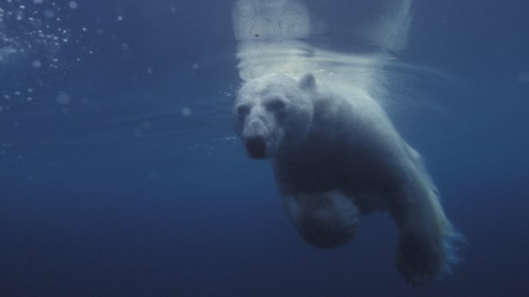
Обитатели:

Slide 22
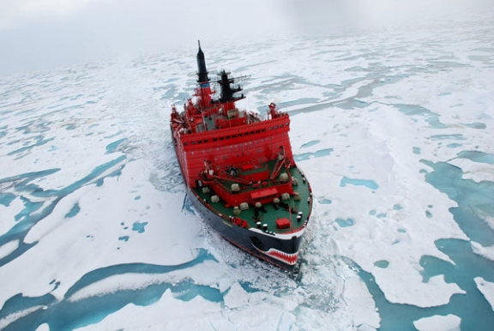
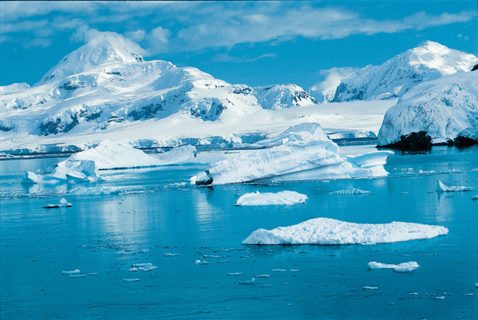
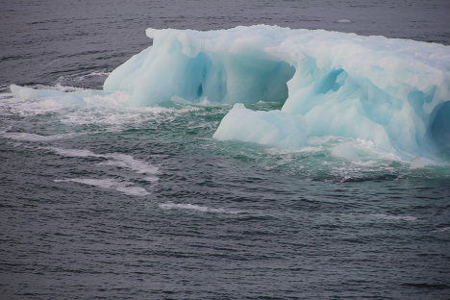
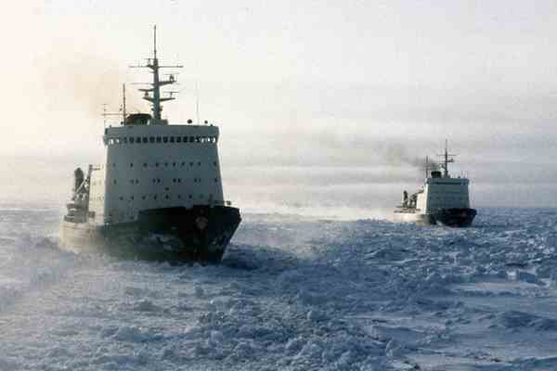

Slide 23
Южный океан
Хотя в России понятие Южного океана и не распространено и его территория разделена между Атлантическим, Индийским и Тихим, в 2000 году Международная гидрографическая организация приняла разделение на пять океанов, и в этом есть своя логика. В южной своей части границы между тремя океанами весьма условны, в то же время воды, прилегающие к Антарктиде, имеют свою специфику, а также объединены Антарктическим циркумполярным течением.

Slide 25
Спасибо за внимание!

